Slide 2
ÔN TẬP

Slide 3
PHT số 1
Kĩ năng | Nội dung cụ thể
Đọc - hiểu văn bản | Nội dung cụ thể
 | Đọc hiểu văn bản: - Văn bản 1:…………………………………………. - Văn bản 2: ………………………………………… .
 | Đọc kết nối chủ điểm: Văn bản 3: ……………………………………………..
 | Thực hành tiếng Việt:…………………………………
 | Đọc mở rộng theo thể loại: Văn bản 4: ………………………………………………
Viết | ….………………………………………………………
Nói và nghe | ….………………………………………………………..

Slide 4
Kĩ năng | Nội dung cụ thể
Đọc - hiểu văn bản | Nội dung cụ thể
 | Đọc hiểu văn bản: - Văn bản 1: Em bé thông minh - nhân vật kết tinh trí tuệ dân gian - Văn bản 2: Hình ảnh hoa sen trong bài ca dao trong đầm gì đẹp bằng sen.
 | Đọc kết nối chủ điểm: Văn bản 3: Bức thư chú lính chì dũng cảm.
 | Thực hành tiếng Việt: Nghĩa của từ Hán Việt.
 | Đọc mở rộng theo thể loại: Văn bản 4: Sức hấp dẫn của truyện ngắn chiếc lá cuối cùng
Viết | Viết bài văn phân tích đặc điểm nhân vật trong một tác phẩm văn học.
Nói và nghe | Thảo luận nhóm về vấn đề gây tranh cãi.

Slide 5
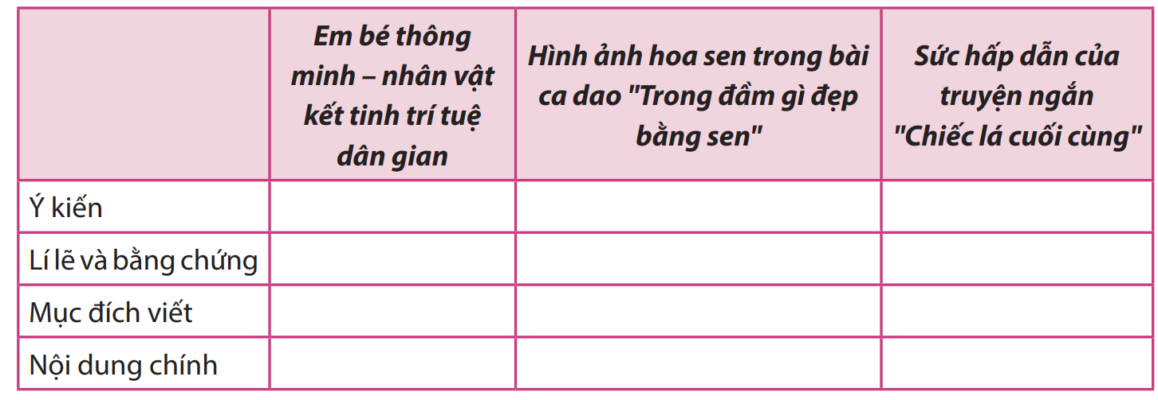
PHT số 2

Slide 6
Em bé thông minh – nhân vật kết tinh trí tuệ dân gian
Truyện Em bé thông minh đề cao trí tuệ của nhân gian.
Ý kiến
Hình ảnh cây sen được miêu tả cụ thể, chính xác, thể hiện triết lí sống cao đẹp của nhân dân.
Hình ảnh hoa sen trong bài ca dao “Trong đầm gì đẹp bằng sen”
Sức hấp dẫn của truyện ngắn “Chiếc lá cuối cùng”
Sức hấp dẫn của truyện Chiếc lá cuối cùng được thể hiện qua hình ảnh CLCC và kết thúc bất ngờ.

Slide 7
LÍ LẼ VÀ BẰNG CHỨNG
Tình huống thử thách tư duy và việc sử dụng ngôn ngữ
Trước câu hỏi khó….
Em bé thông minh – nhân vật kết tinh trí tuệ dân gian
“Hai câu hỏi thử thách...giải pháp hợp lí”.
“Nhờ nhanh trí …. Khiến vua bái phục”
Người kể…..truyện dân gian”.
“ Để tôn vinh….thời gian suy nghĩ”

Slide 8
LÍ LẼ VÀ BẰNG CHỨNG
Trong đầm gì đẹp bằng sen
“ vì tác giả bài cao dao…..có tính thuyết phục”
“lá xanh, bông trắng… vàng”
“ từ “lá xanh” qua bông trắng …bông hoa sen mới nở”
Hình ảnh hoa sen trong bài ca dao “Trong đầm gì đẹp bằng sen”
(chuyển vần, chuyển nhịp, chuyển ý)
"Bài ca dao đã có sự chuyển vần và thay đổi trật tự….”
“ gần bùn…mùi bùn”
"Và thế là "sen" hóa thành người...giữ vững nhân cách thanh cao, trong sạch."

Slide 9
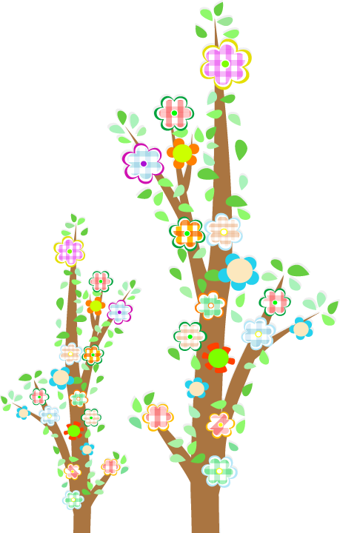
Tiếng Việt
- Huynh đệ: anh em
- Tỷ muội: chị em
- Hải cẩu: chó biển
- Thi sĩ: nhà thơ
- Phu thê: vợ chồng
- Phụ nữ: đàn bà
- Nhi đồng: trẻ em
- Băng hà: chết
- Bằng hữu: bạn bè
- Phu nhân: vợ

Slide 10
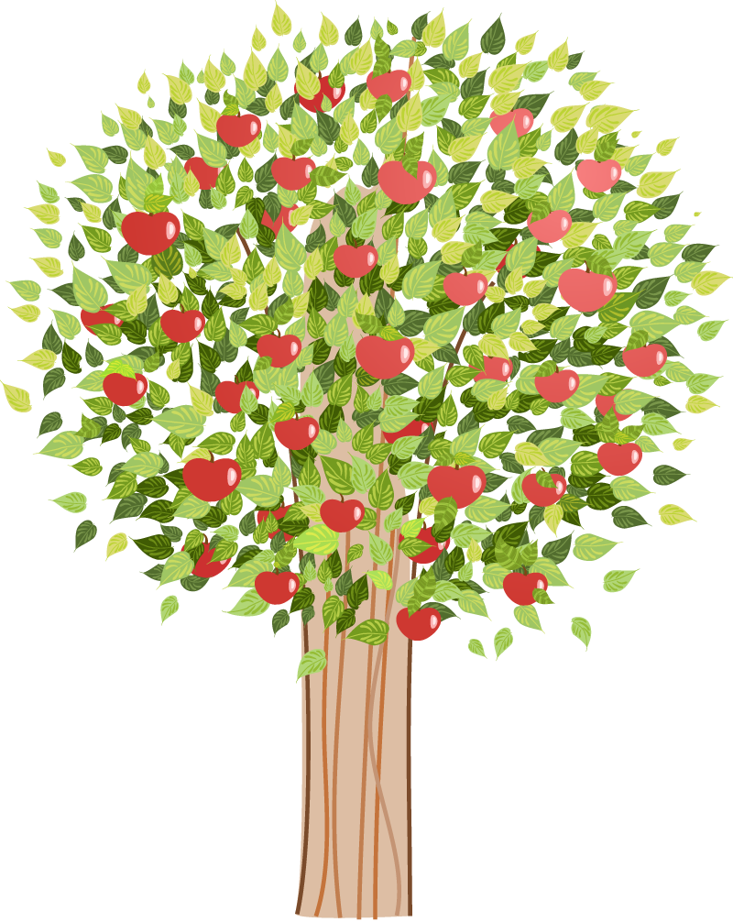
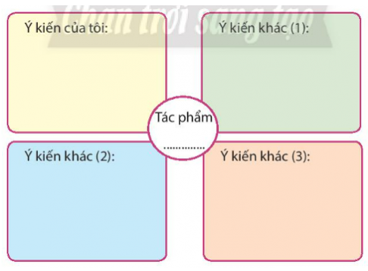
Nói và Nghe

Slide 11
CÂU 1: Chủ đề của bài học là gì?
A. Cách nhìn cuộc sống.
B. Những góc nhìn văn chương.
C. Những góc nhìn cuộc sống.
D. Cuộc sống muôn màu.

Slide 12
CÂU 2: “Chiếc lá cuối cùng” là tác phẩm của
a. O Hen - ri
b. An - Phông xơ Đô đe
c. Hem Minh Quây
d. Mác - kết.

Slide 13
CÂU 3: Các yếu tố trong văn nghị luận là
A. Lí luận.
B. Lí lẽ, dẫn chứng.
C. Bình luận.
D. Tranh luận.

Slide 14
Chúc các em
học tốt!

